Slide 1
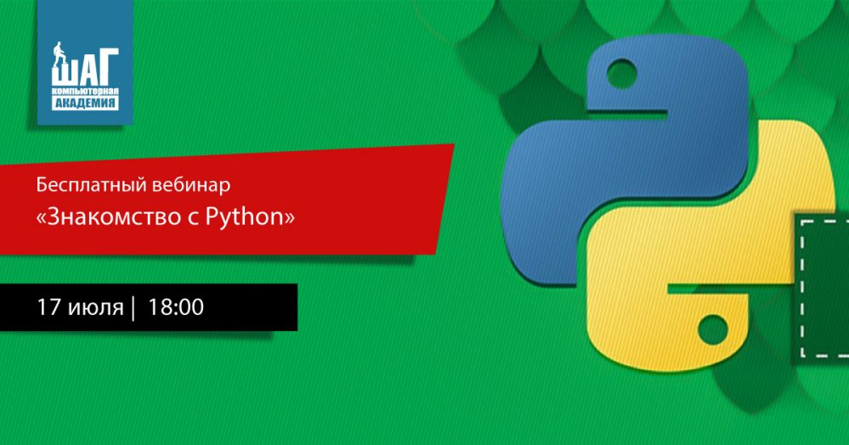
Программирование на Python
Лекция 1
Введение

Slide 2
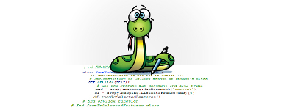
В программе
Почему – Python?
Где используется этот язык программирование?
Главные инструменту Python – разработчика.
Сколько зарабатывают разработчики данной области?
Пошаговая инструкция “Как программировать на Python”?
Где Вы сможете работать?

Slide 3
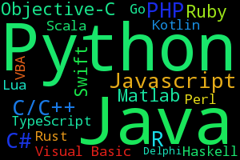

Slide 4
Почему PYTHON
Python – высокоуровневый язык программирования общего назначения с акцентом на производительность разработчика и читаемость кода
Python - простой легко изучаемый язык программирования с огромными возможностями.
Python поддерживает несколько парадигм программирования
Python и подавляющее большинство библиотек к нему бесплатны и поставляются в исходных кодах.
Области применения: веб, тестирование, настольные приложения, научные вычисления, создания игр и т.д.
Один из самых популярных языков в мире!

Slide 5
PYPL PopularitY of Programming Language
Worldwide, Sept 2017 compared to a year ago:
http://pypl.github.io/PYPL.html
Rank | Language | Share | Trend
1 | Java | 22.4 % | -0.8 %
2 | Python | 17.0 % | +4.0 %
3 | PHP | 8.7 % | -1.0 %
4 | C# | 8.1 % | -0.4 %
5 | Javascript | 8.0 % | +0.6 %
6 | C++ | 6.8 % | -0.2 %
7 | C | 6.1 % | -1.1 %
8 | R | 3.7 % | +0.6 %
9 | Objective-C | 3.5 % | -1.4 %
10 | Swift | 2.9 % | -0.1 %

Slide 6
PYPL PopularitY of Programming Language
Worldwide, Jul 2018 compared to a year ago:
http://pypl.github.io/PYPL.html
Rank | Language | Share | Trend
1 | Python | 23.59 % | +5.5 %
2 | Java | 22.4 % | -0.5 %
3 | Javascript | 8.49 % | +0.2 %
4 | PHP | 7.93 % | -1.5 %
5 | C# | 7.84 % | -0.5 %
6 | C/C++ | 6.28 % | -0.8 %
7 | R | 4.18 % | +0.0 %
8 | Objective-C | 3.4 % | -1.0 %
9 | Swift | 2.65 % | -0.9 %
10 | Matlab | 2.25 % | -0.3 %
11 | Ruby | 1.59 % | -0.5 %

Slide 7
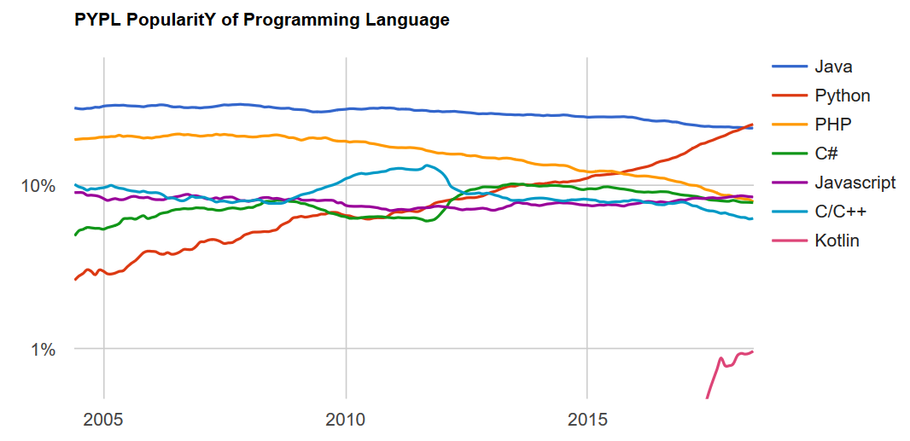
За последние 5 лет Python стал популярнее на 13,7%, а PHP потерял 6,7%

Slide 8
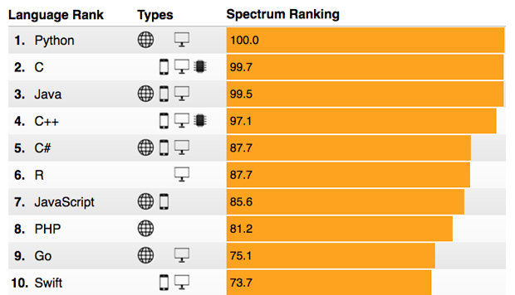
The 2017 Top Programming Languages
https://spectrum.ieee.org/computing/software/the-2017-top-programming-languages

Slide 9
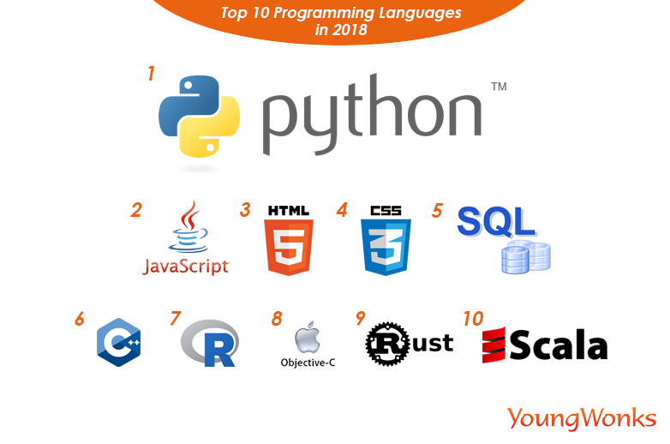
https://www.youngwonks.com/blogs/19

Slide 10
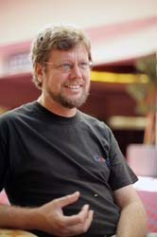
Автор Python
Гвидо ван Россум — нидерландский программист, автор языка программирования Python.
До разработки Python участвовал в проекте по написанию языка для обучения программированию — ABC.
Сейчас работает в компании Dropbox Inc, покинув в декабре 2012 года корпорацию Google.
https://www.python.org/~guido/

Slide 11

История PYTHON
Название языка произошло вовсе не от вида пресмыкающихся. Автор назвал язык в честь популярного британского комедийного телешоу 1970-х «Летающий цирк Монти Пайтона».
Первый релиз — 1991 год
Версия Python 2.0 была выпущена 16 октября 2000 года и включала в себя много новых крупных функций — таких как полный сборщик мусора и поддержка Unicode.
2008 год — вышла версия 3.0, устраняющая многие недостатки, но не полностью совместима с 2.х
Последняя стабильная версия Python 3.7.0 2018-06-27

Slide 12
Философия PYTHON (import this)
Красивое лучше, чем уродливое.
Явное лучше, чем неявное.
Простое лучше, чем сложное.
Сложное лучше, чем запутанное.
Плоское лучше, чем вложенное.
Разреженное лучше, чем плотное.
Читаемость имеет значение.
Особые случаи не настолько особые, чтобы нарушать правила.
Должен существовать один — и, желательно, только один — очевидный способ сделать это.
Если реализацию сложно объяснить — идея плоха.

Slide 13








PYTHON в индустрии

Slide 14
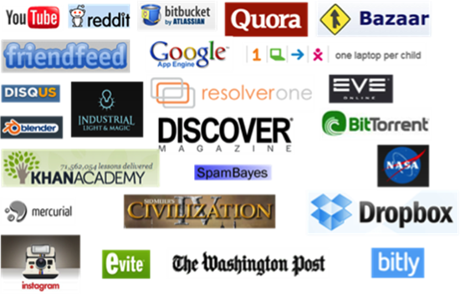
Что написано на Python?

Slide 15
Цель курса
Устанавливать и настраивать среду разработки Python
Применять базовые конструкции Python
Создавать модули и пакеты
Пользоваться структурами данных
Выполнять операции ввода/вывода
Создавать объектно-ориентированные приложения на языке Python
Выполнять обработку данных на языке Python
Ориентироваться в стандартной библиотеке языка Python
Разрабатывать Web приложения

Slide 16
Инструменты разработчика
Среда разработки: IDLE, PyCharm
Git
Отладчик
Профилировщик
Работа с пакетами: pip или easy_install
Виртуальное окружение: virtualenv
Автотесты: unittest, selenium

Slide 17
Как стать Python разработчиком?

Slide 18
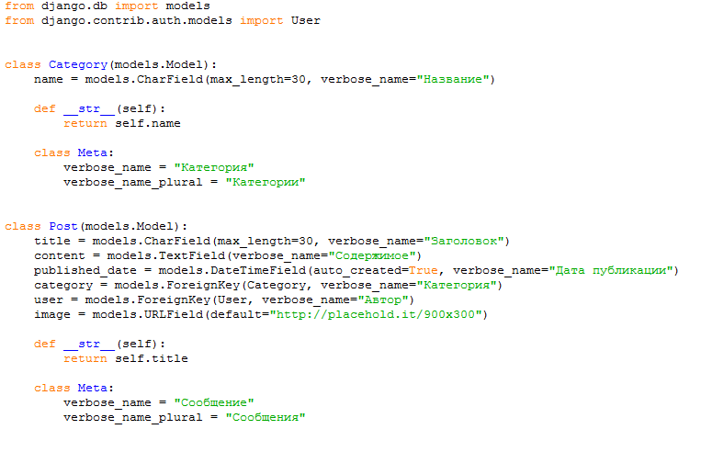
Шаг 1. Изучить основы синтаксиса языка

Slide 19
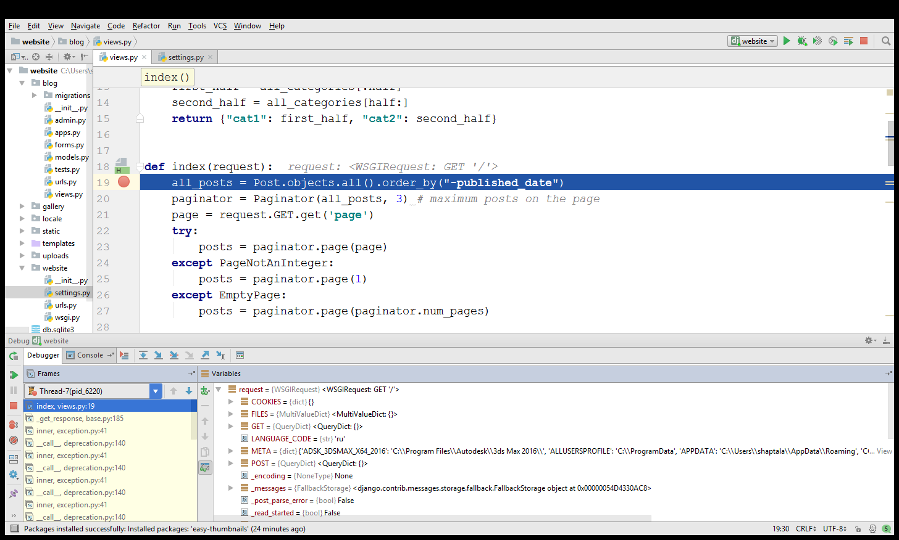
Шаг 2. Освойте инструменты разработки и отладки приложения

Slide 20
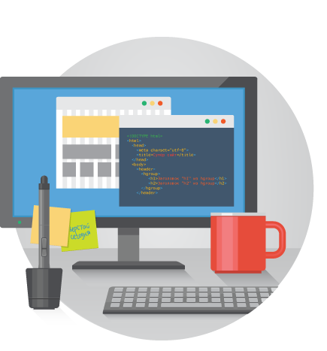
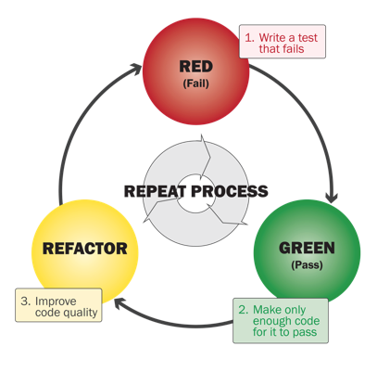
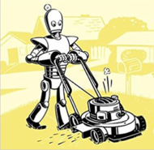
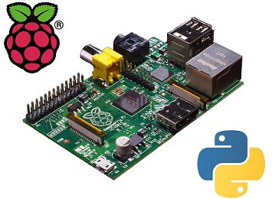
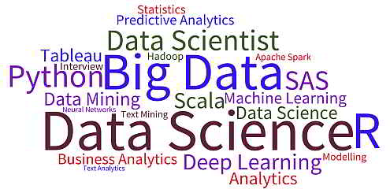
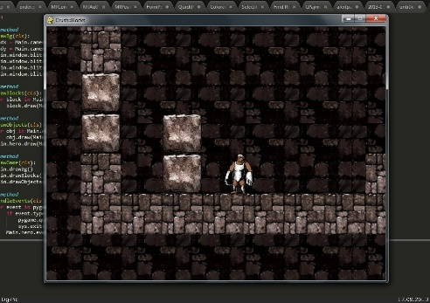
Шаг 3. Выберите направление
Системное
администрирование
Web-разработка
Тестирование
Встроенные системы
(embedded systems)
Научные
исследования
Разработка прикладного
ПО, в том числе игр

Slide 21


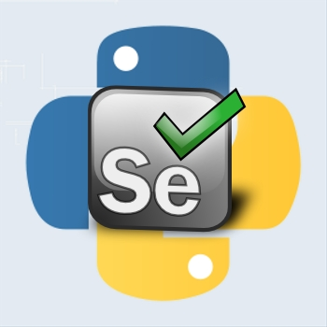



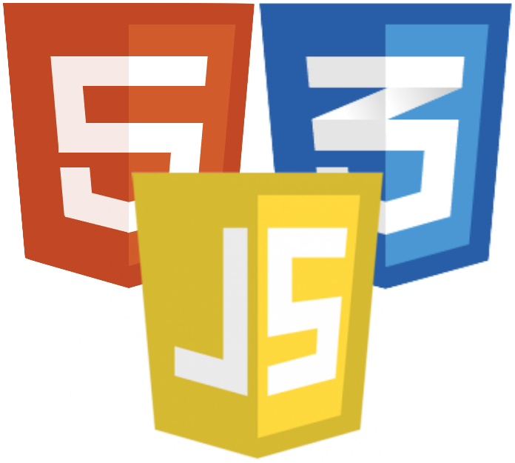


Шаг 4. Изучите фреймворки и библиотеки

Slide 22

Шаг 5. Практика, практика и еще раз практика!!!

Slide 23
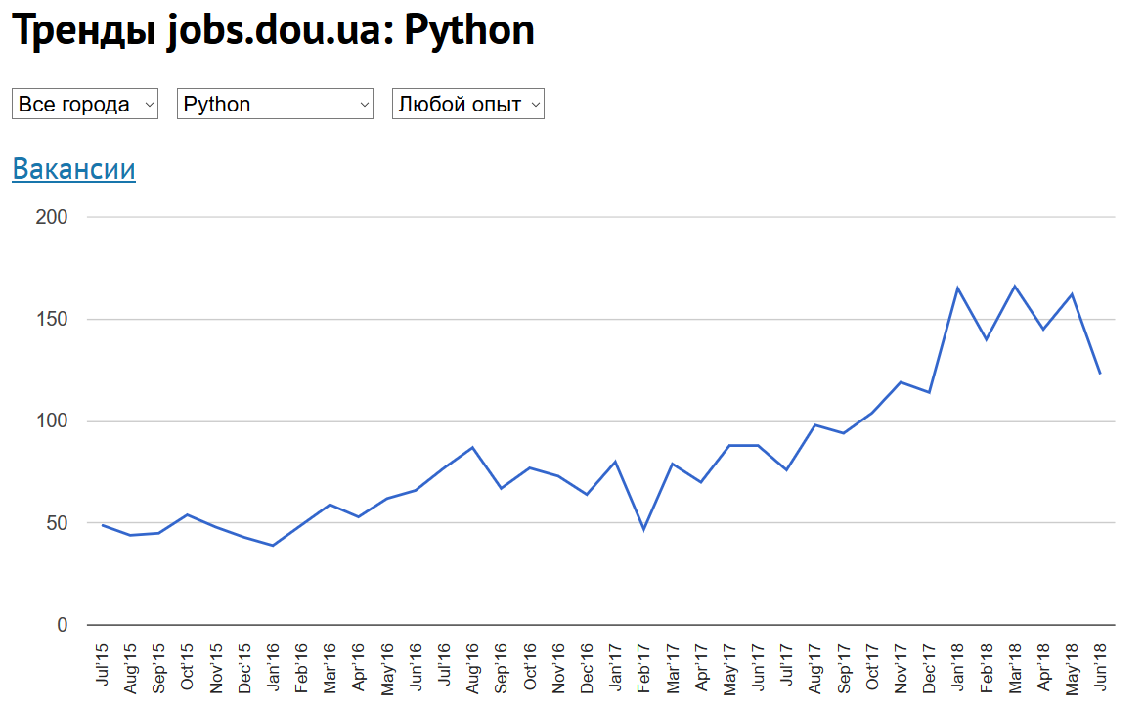
Тренды: Украина

Slide 24
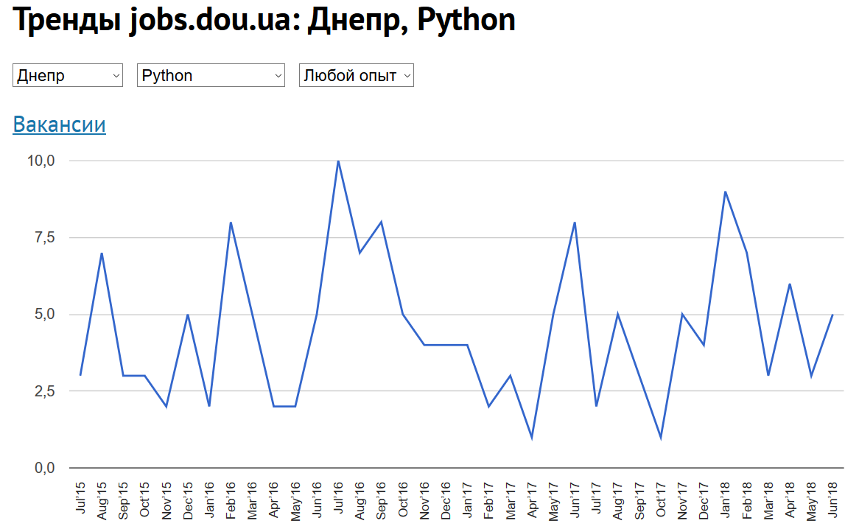
Тренды: Днепр

Slide 25
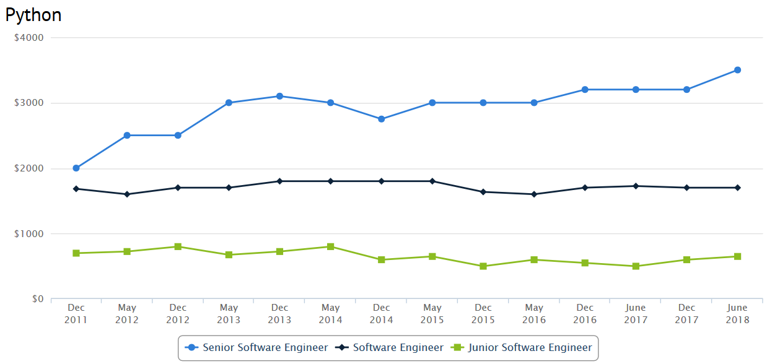
Динамика зарплат Python программистов

Slide 26
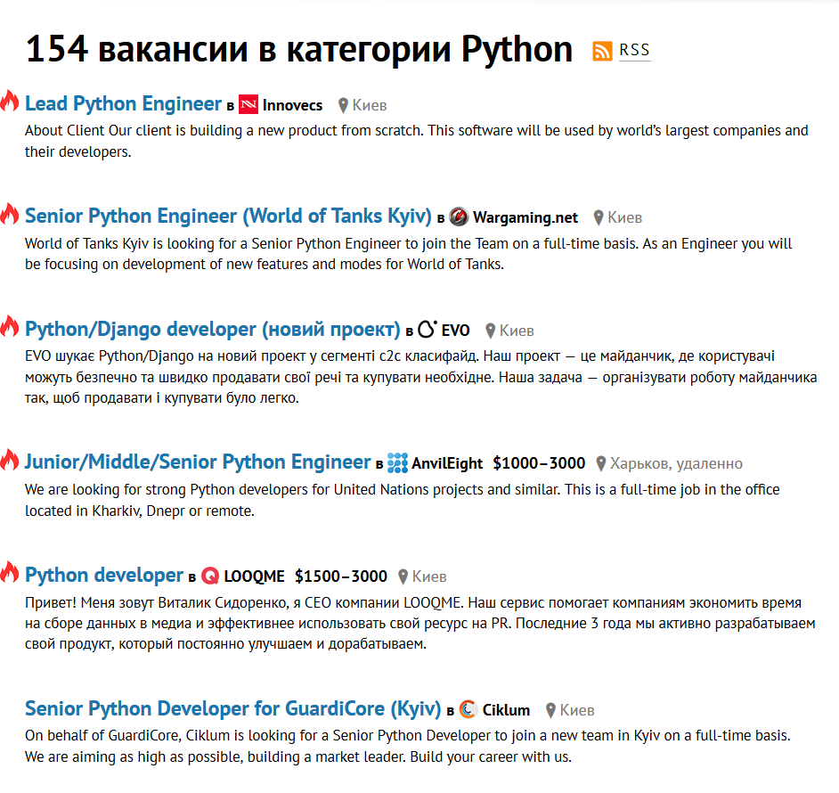
Компании, которые уже сейчас ищут Python разработчиков

Slide 27
Советы по выбору учебного заведения
Актуальные программы обучения
Уровень и качество обучения
Материально-техническая база
Учитывать потребности и способности студентов
Отзывы выпускников
Удобный график занятий
Трудоустройство

Slide 28
Спасибо за внимание

